Slide 1


Propriétés et comportement du sol
AGRONOMIE
Ah ! le beau profil Defferre !
Joséphine PEIGNÉ – Yvan GAUTRONNEAU – Alain GAY © 2004

Slide 2
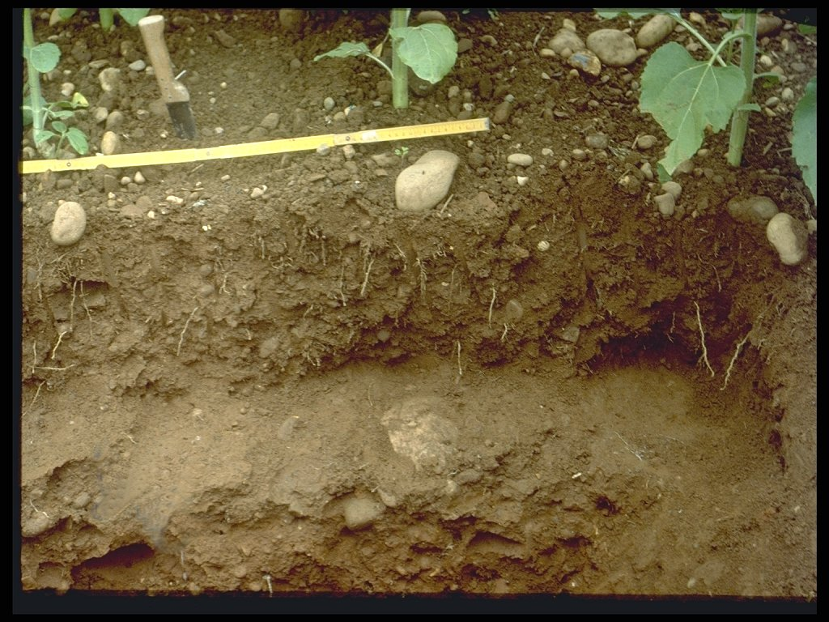
Voici un profil cultural. Quels sont les plans de lecture qu’il révèle ? (suite)
1 – plantes, cailloux, petites mottes
2 – racines, apparence meuble
3 – surf. plane, dégagée au couteau
4 – pas de racines, des gros blocs

Slide 3
Sur le plan de lecture 3, que remarque-t-on de particulier ? (suite)
Une zone particulièrement lisse. Que traduit-elle ? (suite)
Le passage d’un outil de travail du sol (soc de charrue)

Slide 4
Que peut-on déduire de l’observation des plans de lecture 3 et 4 ? (suite)
Le sol a été tassé par un compactage, à une profondeur d’environ 20 à 40 cm

Slide 5
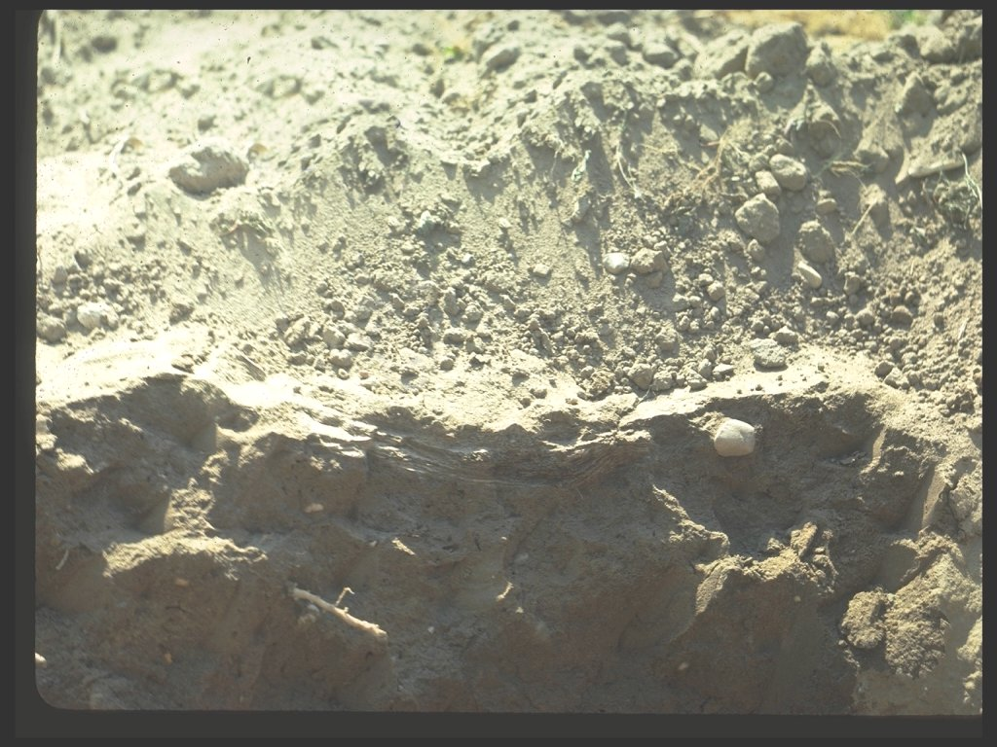
Dans ce champ destiné à la culture des asperges, que constate-t-on ? (suite)
Des plis, qui révèlent un compactage.

Slide 6
Questionnement
Cette série d’observations doit vous permettre de répondre à ces questions :
qu’est-ce qui, en général, peut expliquer la présence d’un compactage du sol ?
dans les deux cas présentés, quelle est l’explication la plus probable ?

